Slide 1

IWL E WR
DOPO RYGB
OPZIONI TERAPEUTICHE
Dr. Rosario BELLINI
U.O. CHIRURGIA BARIATRICA e metabolica
DAI Chirurgia e Medicina endocrino metabolica e dei trapianti
Ospedale «Nuovo Santa Chiara» Cisanello -Pisa

Slide 2
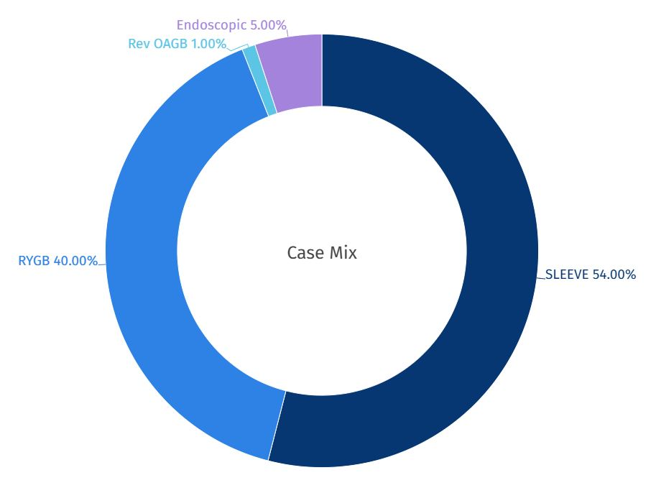
Disclosures
No Disclosures
Case Mix
Notes:
Questa il nostro case mix che include una quota sempre crescente di Endoscopia Bariatrica sia primaria che revisionale

Slide 3




Understanding the Problem
Insufficient Weight Loss (IWL)
Weight Regain (WR)
Regaining weight after initially successful loss (>50% EWL)
Less than 50% excess weight loss at 18 months post-surgery
Health Consequences
Reversal of improved comorbidities and decreased quality of life

Slide 4
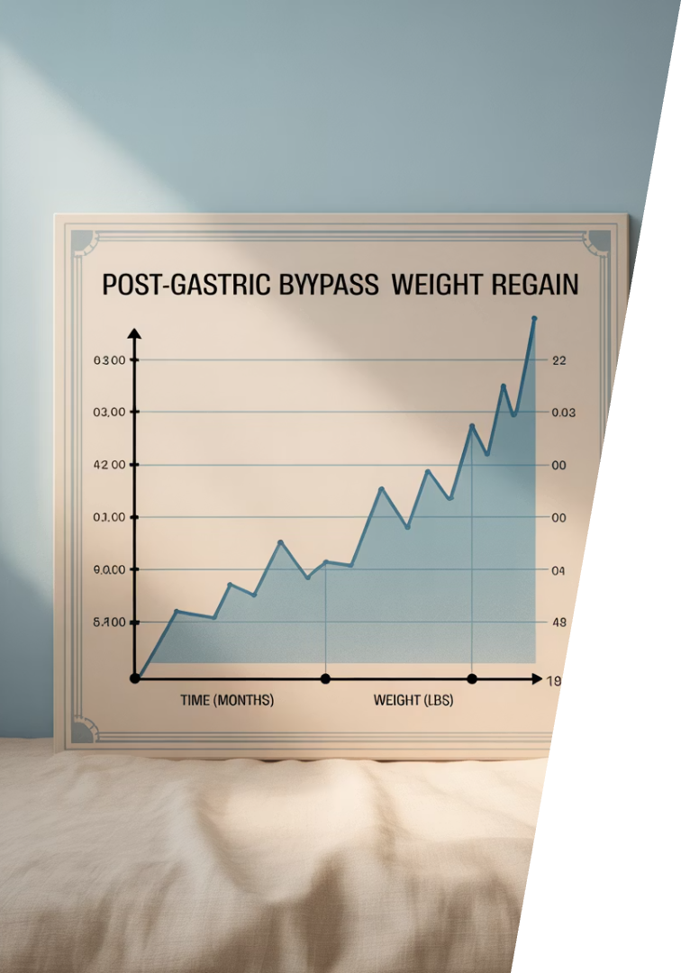
Prevalence of Weight Regain
1
2 Years
17.1% of patients experience weight regain
2
3 Years
22.5% of patients experience weight regain
3
5 Years
14.6% to 26.8% of patients experience weight regain
4
3-7 Years
3.9% of patients experience weight regain

Slide 5

Patient-Specific Causes
Dietary Non-Compliance
Consumption of high-calorie foods, snacking, grazing behaviors
Physical Inactivity
Insufficient exercise contributing to caloric imbalance
Hormonal Factors
Higher ghrelin, lower PYY and GLP-1 levels affecting hunger
Mental Health Issues
Psychiatric conditions, maladaptive eating like binge eating

Slide 6
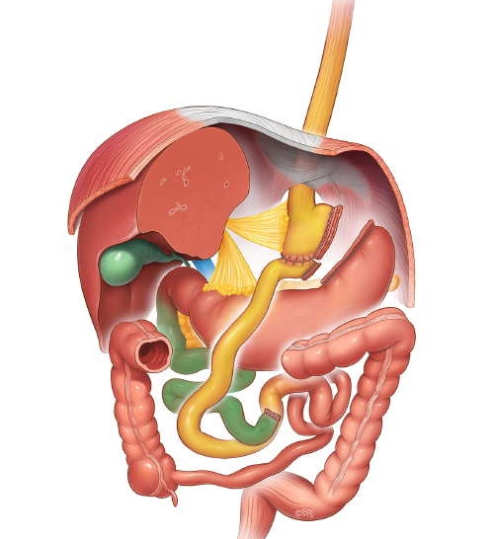



Surgical-Specific Causes
Gastric Pouch Dilation
GJ Stoma Dilation
Gastro-Gastric Fistula
Widening of the gastrojejunostomy outlet
Enlargement of the surgically created stomach pouch
Abnormal connection between gastric pouch and remnant stomach

Slide 7

Patient Selection Factors
Anatomical Considerations
Medical Status
Comorbidities
Pouch/stoma dilation
Nutritional status
Presence of fistula
Surgical risk assessment
Original surgical technique
Behavioral Factors
Dietary compliance
Physical activity level
Psychological readiness

Slide 8






Treatment Approach
Revisional Surgery
When other interventions fail
Pharmacotherapy
Medication to support weight management
Lifestyle Modifications
Diet, exercise, behavioral changes

Slide 9
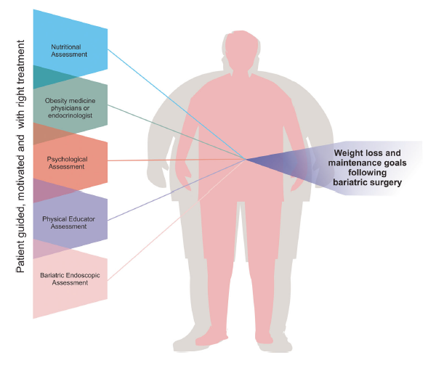
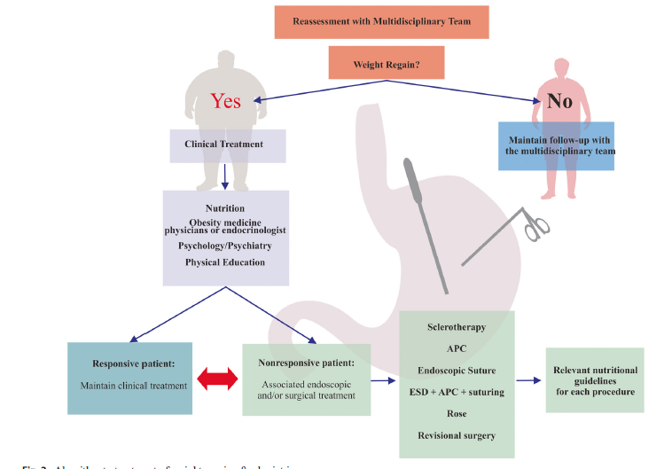
Multidisciplinary Approach for Weight Regain-how to Manage this Challenging Condition: an Expert Review
Maria Paula Carlin Cambi ¹, Giorgio Alfredo Pedroso Baretta ¹, Daniéla De Oliveira Magro ², Cesar Luiz Boguszewski ³, Igor Braga Ribeiro ⁴, Pichamol Jirapinyo ⁵, Diogo Turiani Hourneaux de Moura ⁶ ⁵ ²⁰²⁰
Large Diameter GJA
Gastric pouch dilatation
Notes:
La perdita di peso ed il suo mantenimento nel tempo sono la risultante di numerosi fattori . In questa Review del 2020 si evidenzia come nel follow-up endoscopico una dilatazione dell’anastomosi gastrodigiunale o della pouch sia. correlata con in incremento ponderale. La rivalutazione del team multidisciplinare deve guidare in questi casi il paziente attraverso le varie soluzioni possibili che prevedono i anche trattamenti endoscopici.

Slide 10
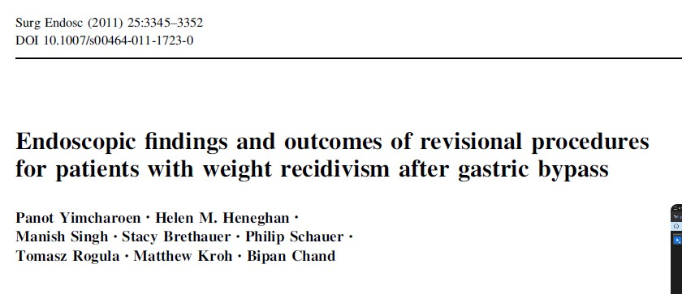
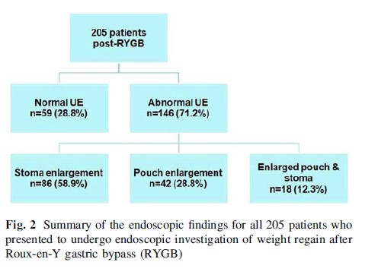
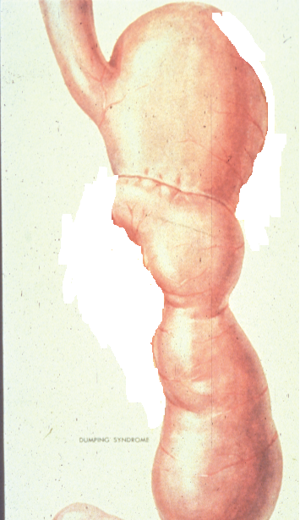
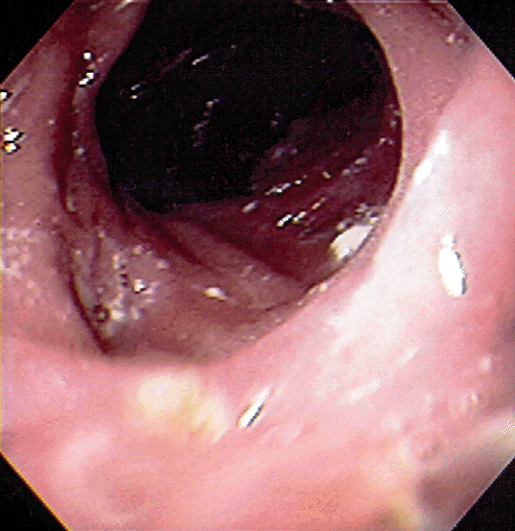
Notes:
E’ chiaro oggi che vi sia un significativo recupero di peso in circa il 10-20% dei pazienti dopo bypass gastrico . I potenziali fattori causali includono anomalie anatomiche come l'ingrossamento della pouch gastrica e la gastrodigiunostomia (GJ). Questo lavoro del 2011 descrive i QUADRI ENDOSCOPICI per i pazienti selezionati dopo recupero ponderale e presenta i risultati della TERAPIA revisionale per i pazienti con anatomia anomala.
L'endoscopia è uno strumento prezioso per valutare il recupero di peso dopo la chirurgia bariatrica consentendo di identificare anomalie anatomiche dopo by-pass nella maggior parte dei pazienti.
Le procedure revisionali per ripristinare la normale anatomia RYGB sembrano avere più successo se eseguite entro 5 anni dalla procedura primaria.

Slide 11
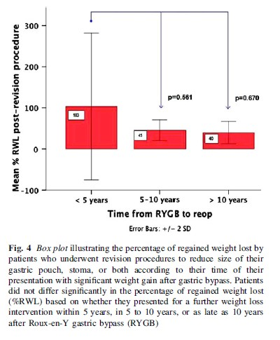
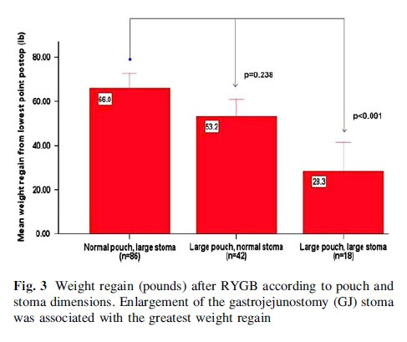
Notes:
In questi due grafici sono chiare le variabili associate al recupero ponderale dopo by-pass e a destra come sia importante intervenire rapidamente con le tecniche endoscopiche, infatti i risultati sono migliori se eseguite ENTRO i 5 anni dalla procedura primaria

Slide 12
Lack of
Standardization
Notes:
In questa diapositiva del 2018 sono riassunti gli interventi descritti in letteratura e da allora sono anche aumentati. Potete capire come non vi sia una standardizzazione degli interventi e i pazienti potrebbero presentare altrettante anatomie modificate

Slide 13

RYGB no consensus
Limb configuration
Gastric pouch

Slide 14
Standard ? from literature
AL: 75-150 cm
Short AL: <100 cm
Long AL: >150 cm
AL + BPL: 100-200 cm
Very long Roux limb RYGB: BPL 75 cm, CC 100 cm
Notes:
Soltanto il 18% dei chirurghi dal precedente sondaggio misura la lunghezza totale delle anse e l’87% usa una lunghezza costante dell’ansa alimentare

Slide 15
2017 Surveys

Slide 16
Surveys
Notes:
Non si può standardizzare la lunghezza del CC perché la maggior parte dei chirurghi non la misurano

Slide 17
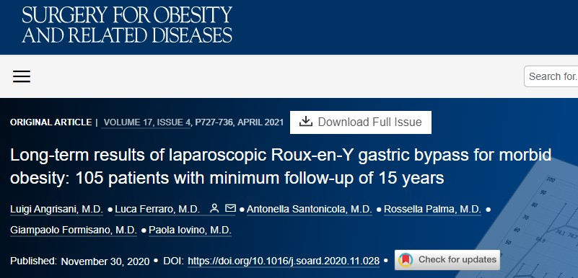
The follow-up rate at 15 years was 87.6%. Mean excess weight loss was 58.6 ± 27%, with 74.1% of patients achieving a total weight loss ≥ 20%
inadequate outcome was found in 11/21 (52.4%) of patients with an initial BMI ≥ 50 kg/m2 versus 21/64 (32.8%) of patients with a preoperative BMI < 50 kg/m2
Both groups experienced gradual weight regain (WR); specifically, 34.1% of patients regained more than 15% of their lowest postoperative weight.
A significant proportion of patients with a preoperative BMI ≥ 50 kg/m2 did not achieve a favorable weight loss outcome. Indications to perform LRYGB in this group of patients should be definitively reconsidered

Slide 18
Long term results (+15 yrs) of standard RYGB:
Standard proximal RYGB fails to achieve long term weight maintenance and /or control of metabolic symdrome
A.Torres IFSO – Ec Wien 2024
Up to 35%
Weight Regain
Metabolic Dyscontrol
Notes:
Ma sappiamo benissimo che nonostante questi siano i valori standard utilizzati nel bypass gastrico su ansa alla Roux, ancora non ci possiamo ritenere soddisfatti visto che il problema del recupero ponderale e del mancato controllo sulla funzione metabolica nel lungo termine rimangono elevati secondo la letteratura.

Slide 19







Distal Roux-en-Y Gastric Bypass
Type I
Type II
Lengthens biliopancreatic limb and shortens common channel
Lengthens alimentary limb while retaining biliopancreatic limb length
1
Risks
Effectiveness
8-31% protein-calorie malnutrition, 14-21% requiring TPN
54% EWL at 1 year, 52.2% at 3 years

Slide 20
Type I : BP Limb enlongation
Progressive limbs length’s elongation
Torres (1985): AL from 75 cm to 150 cm
Surgeman (1997): Type I distalization of RYGB
  AL = ; BPL lengthen ; CC shorten (TALL shorten)
Brolin (2002): Type II distalization of RYGB
BPL = ; AL lengthen ; CC shorten (TALL Equal)
Revisional Procedures
Notes:
Torres: miglioramento nella perdita di peso senza complicanze legate alla malnutrizione
La distalizzazione di tipo I è stata utilizzata ad esempio anche da Kellum che ha confezionato un CC di 50 cm in una parte di pazienti che hanno sviluppato tutti malnutrizione, mentre di quelli con CC di 150 cm il 43% hanno sviluppato tale complicanza.
Anche Fobi ha eseguito uno studio dove l’ansa alimentare è stata connessa a metà tra il Treitz e la valvola ileocecale avendo come risultato la malnutrizione in circa 1 paziente su 4.
Invece per quanto riguarda la distalizzazione di tipo II Brolin aveva comparato tre gruppi di cui uno con ansa BP di 12-25 cm anastomizzata a 75 cm dalla valvola ileocecale quindi con ansa alimentare molto lunga e altri due con ansa alimentare di 150 e 75 cm. Da questo studio ha dimostrato come la lunghezza dell’ansa alimentare correlasse con la perdita di peso, ma fosse legata anche a deficit nutrizionale.
Anche Van der Burgh nel 2020 ha provato ad allungare l’ansa alimentare fino a creare un CC di 100 cm mostrando una marcata perdita di peso, ma deficit nutrizionali in quasi il 90% dei pazienti e la necessità di chirurgia revisionale nell’11% dei pazienti. Per cui veniva raccomandato di non confezionare un’ansa comune di misura inferiore ai 200 cm.

Slide 21
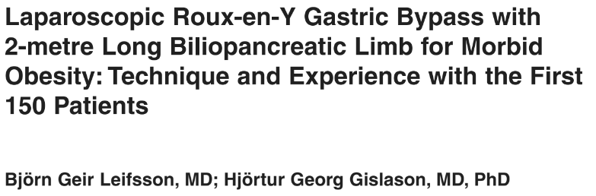

Progressive limbs length’s elongation
Leifsson (2005):
BLP 200 cm
Boerboom (2018):
BPL 150 cm, AL 75 cm

Slide 22
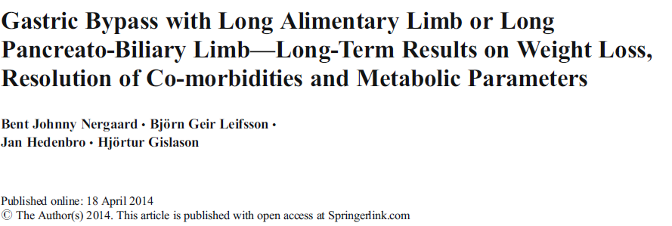
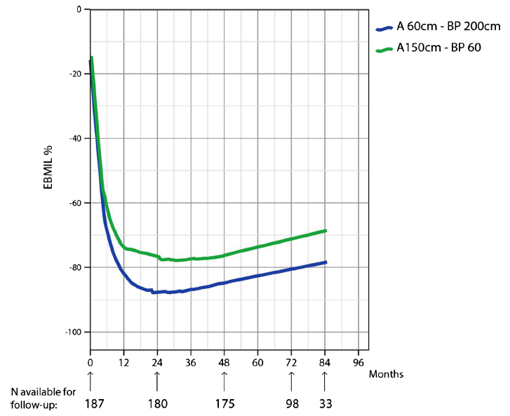
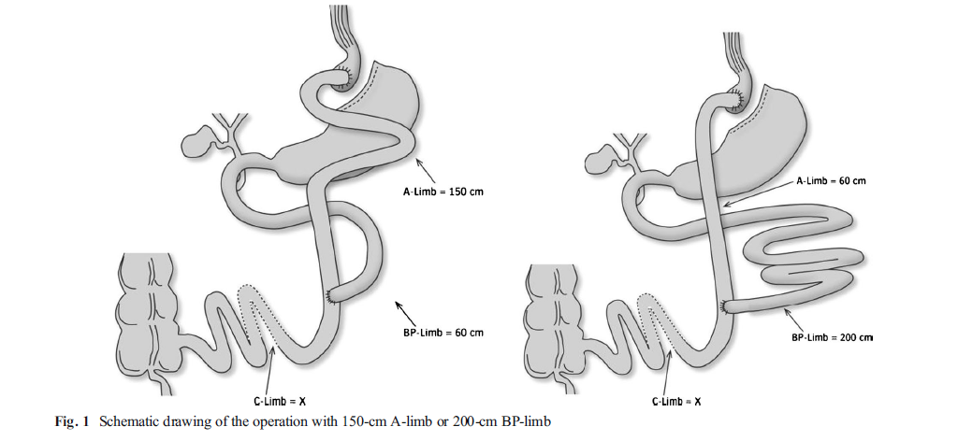
Notes:
In questo trial radomizzato e controllato Nergaard ha comparato un gruppo di pazienti a cui è stata confezionata un ansa BP di 60 cm a una di 200 cm e il risultato è stato una perdita di peso massima a 2 anni espressa in excess BMI loss dell’89% nel gruppo con ansa BP più lunga e del 78% nell’altro. Questa dfifferenza si mantiene statisticamente significativa anche a 7 anni di FU. Questo a discapito di una maggior incidenza di anemia sideropenica e di deficit di Vitamina D.

Slide 23
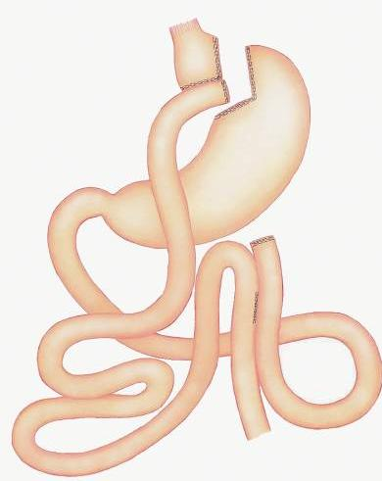
TYPE II : Alimentary Limb Enlongation / Distal Gastric By-pass
J Gastrointest Surg. 1997 Nov-Dec;1(6):517-24; discussion 524-6.
Conversion of proximal to distal gastric bypass for failed gastric bypass for superobesity.
Sugerman HJ¹, Kellum JM, DeMaria EJ.
50-150 cm Common channel
Revision of a failed S-GBP to a 150 cm common tract D-GBP corrects failed weight loss and severe obesity comorbidity but requires nutritional support to prevent protein-calorie malnutrition, iron and fat-soluble vitamin deficiencies, and further revision in some patients to correct malnutrition. A 50 cm common tract has an unacceptable morbidity and mortality

Slide 24
SAGES Guidelines Committee endorsed by the ASMBS
Several authors have addressed the issue of limb length during RGB.
- In BMI ≤ 50 kg/m² patients, both retrospective ^{[160]} and prospective ^{[161, 162]} data fail to show a benefit for alimentary limbs longer than 150 cm.
- BMI >50 kg/m² patients who were randomized to a 250 cm rather than a 150 cm alimentary limb did show improved weight loss at 18 months, though the study was not powered to confirm this benefit at longer follow-up ^{[162]}.
- Other studies have examined the use of alimentary limbs longer than 300 cm for BMI > 50 kg/m² patients, and have found improved weight loss over standard RGB, but with increased nutritional deficiencies and need for reoperation

Slide 25
Contradictory results
Surg Obes Relat Dis. 2011 Mar-Apr;7(2):189-93. Long-term results of malabsorptive distal Roux-en Y gastric bypass in superobese patients. Kellum JM¹, Chikunguwo SM, Maher JW, Wolfe LG, Sugerman HJ.
CONCLUSION:
Although D-RYGB afforded superior long-term weight loss, it caused protein-calorie malnutrition requiring frequent revision. The nonrevised patients had frequent severe metabolic derangements. Thus, D-RYGB should not be the primary operation for morbid or superobese patients.
Negative
Obes Surg. 2012 Sep;22(9):1427-36.
A novel distal very long Roux-en Y gastric bypass (DVLRYGB) as a primary bariatric procedure--complication rates, weight loss, and nutritional/metabolic changes in the first 355 patients.
Thurnheer M¹, Bisang P, Ernst B, Schultes B.
Common channel 76 ± 7 cm, biliopancreatic limb 79 ± 14 cm, and alimentary (Roux) limb 604 ± 99 cm.
Positive
Data indicate that our DVLRYGB leads to excellent weight loss results. Furthermore, within the setting of a structured multidisciplinary follow-up program, the incidence of severe malnutrition states was relatively low.

Slide 26
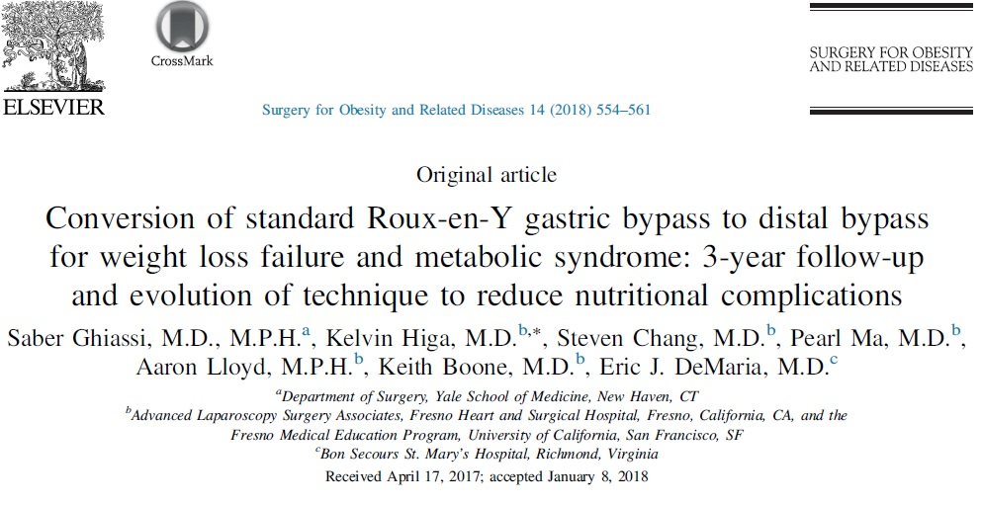
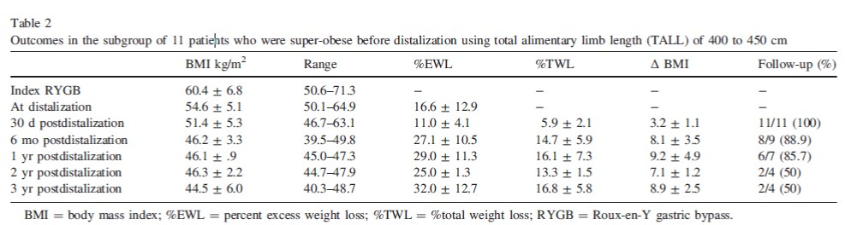
96pts
TALL of 400 to 450cm
lower incidence of nutritional issues,
Conversion of proximal RYGB to distal RYGB results in substantial improvement in weight loss and resolution of co-morbidities at 3 years but the effect on calcium, parathyroid hormone, and the fat soluble vitamins A and D is still a major concern

Slide 27
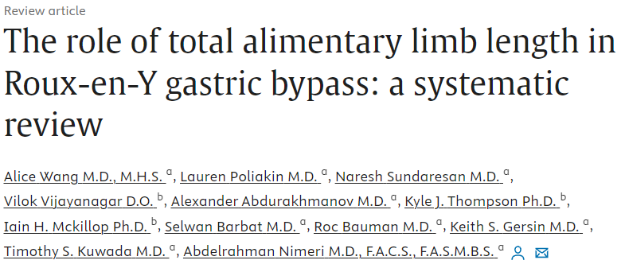
BPL > 200 cm in a primary RYG: greater long-term weight loss, optimal glicemic control in T2MD – micronutrients deciencies
AL > 250 cm in a primary RYG: minimal additional weight loss and metabolic improvement – high risk of malnutrition
CC < 150 cm (associated with a Very long AL): higher risk of malnutrition and need of revisional surgery
At least 200 cm of CC and 400 cm of TALL
Notes:
Sono stati molti gli studi e gli studiosi che hanno tentato di riassumere le indicazioni più significative riguardo alla lunghezza delle anse nel bypass su ansa alla Roux.
Fondamentalmente nonostante non si sia ancora giunti alla validazione di una misura standard della lunghezza delle anse nel bypass gastrico certamente siamo giunti a delle fondamentali conclusioni che possono essere riassunte nel fatto che:
-un’ansa BP > di 200 cm è generalmente associata ad ottimi risultati in termini di perdita di peso e di controllo glicemico, ma è associata a frequente deficit di micronutrienti
-un’ansa alimentare > di 250 cm sembra essere associata ad una perdita di peso non soddisfacente a fronte di un importante riscontro di malnutrizione
-e soprattutto che un’ansa comune inferiore ai 150 cm (soprattutto associata ad un’ansa alimentare molto lunga) provoca un rischio malnutritivo e di eventuale necessità di chirurgia revisionale ancora maggiore.
Inoltre numerosi studi in letteratura tra cui questa review sistematica di 21 studi riguardanti il bypass su ansa alla Roux distale eseguita da Wang, hanno sottolineato come il minimo della lunghezza delle anse dovrebbe essere 200 cm per l’ansa comune e 400 cm come lunghezza totale dell’ansa alimentare, al fine di minimizzare complicanze di natura nutrizionale (in particolare per quanto riguarda le vitamine liposolubili, il ferro, il calcio e altri minerali). Questo limite di misura dovrebbe essere particolarmente rispettato soprattutto nei casi di distalizzazione di tipo I.

Slide 28
Limb Length Considerations
> 350 cm Common Channel
< 200 cm Common Channel
Better balance of weight loss and nutritional outcomes
Higher risk profile
Fewer nutritional complications
High potential for protein-calorie malnutrition
Still achieves desired weight loss
Increased risk of diarrhea
May require more intensive monitoring

Slide 29

DRYGBP Outcomes
61-90%
1-Year EWL
Excellent initial weight loss results
68-85%
5-Year EWL
Strong medium-term weight maintenance
77%
10-Year EWL
Durable long-term results
11.9%
Complication Rate
Highest among surgical options

Slide 30
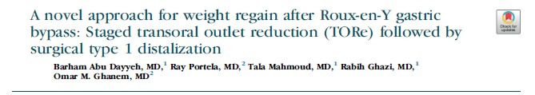
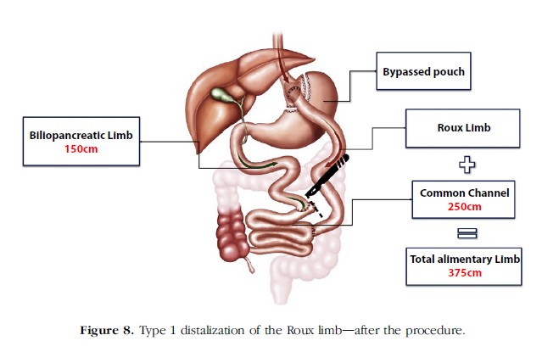
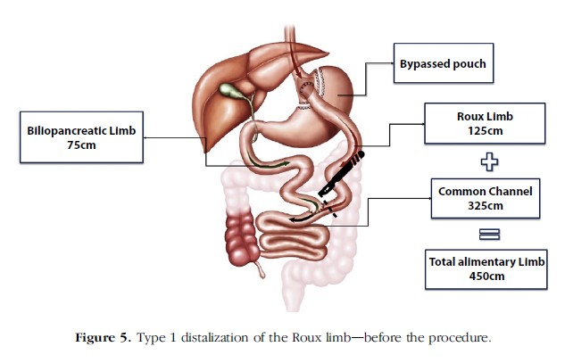
Option 2 : TORe + Distalization
BMI drop from 59.3 to 44 kg/m2
(17.3% of TWL) 6 months after
TORe and 4 months after distalization

Slide 31
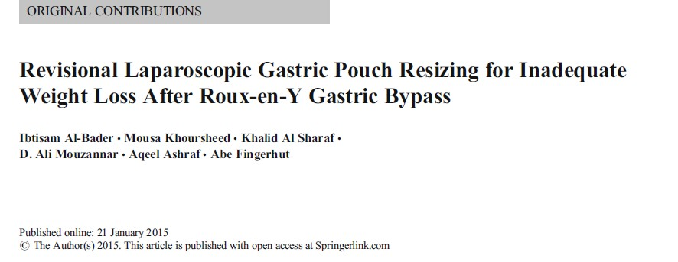
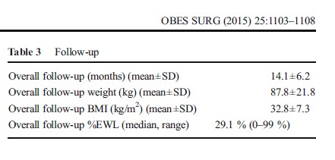
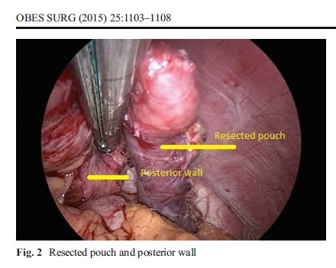
Option 3 : Gastric Pouch Resizing
The median BMI decreased from
32.0 to 28.0 kg/m2 at a median follow-up of 12 months
170 revisional bariatric procedures, 32 Laparoscopic Pouch Resection

Slide 32



Pouch and GJ Revision
Procedure
Restores restrictive effect by addressing pouch/stoma dilation
Short-term Results
43.1% excess BMI loss at 12 months
Long-term Results
Only 14% excess BMI loss at 3 years

Slide 33
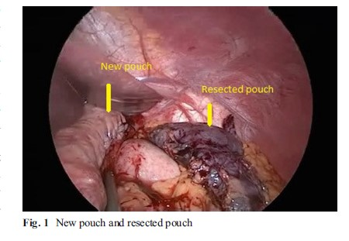



Pouch Revision: Safety Profile
Technical Complexity
Complication Rate
Challenging
3.5% major complications
Mortality
No mortality reported in reviewed studies

Slide 34








Option 4: Banding the Gastric Pouch
Procedure
Purpose
Placing adjustable or non-adjustable band around gastric pouch
Prevents post-prandial pouch dilation, retains restrictive effect
Complications
Effectiveness
24% reoperation rate, 8% band removal rate at 5 years
47.3% excess BMI loss at 3 years, 65.9% EWL at 5 years

Slide 35
Banding the Gastric Pouch
Fisher after an in depth review concluded in 1999 that:
“ Long-term results suggest that a silastic ring encircling the stomach pouch proximal to the gastroenterostomy may improve the outcome following gastric bypass surgery, resulting in more weight loss by a greater number of patients sustained for a longer time”
Fisher BL, Barber AE, Eur J Gastroenterol Hepatol 1999; 11:93-97

Slide 36
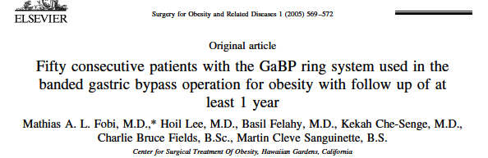
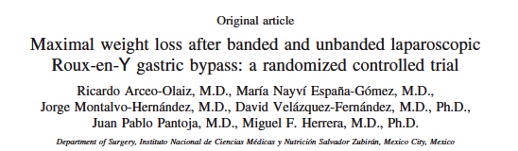
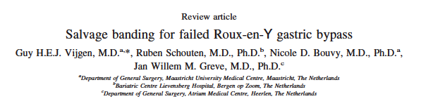


Banded RYGBP

Slide 37
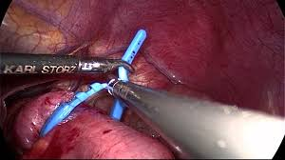
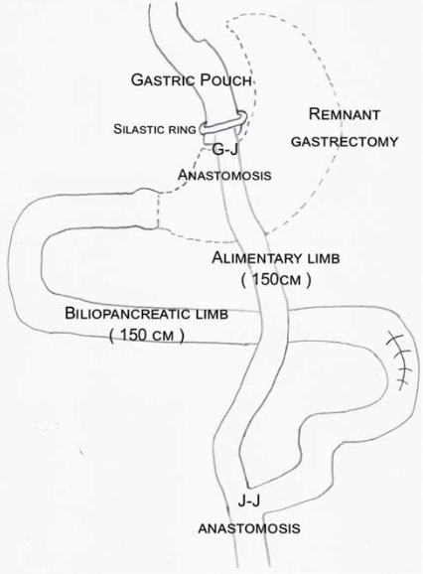

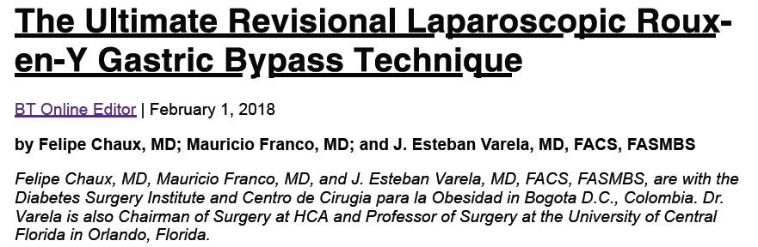

Slide 38
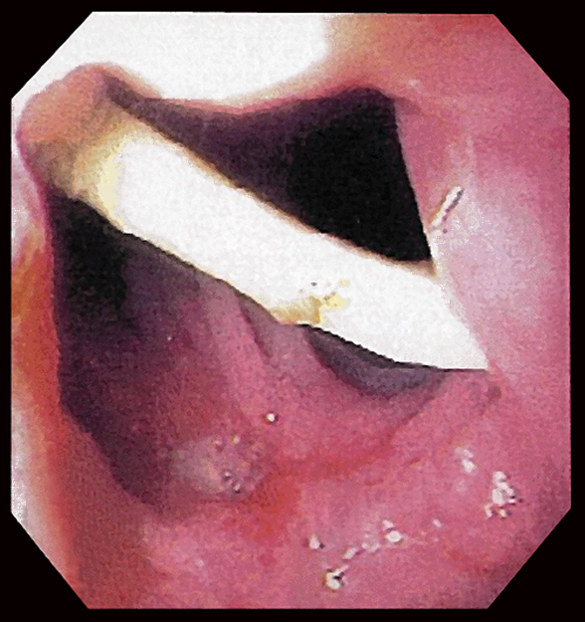
Banding the Gastric Bypass - Complications
Band erosion < 2%
Incidence directly related to infection
Conservative treatment
Endoscopic management when it occurs
Kinking or Slippage < 1%
Functional Obstruction
Adhesion to Liver
Surgical removal and replacement
Solid Food intolerance <5 %
Nutritional counseling
Band removal

Slide 39
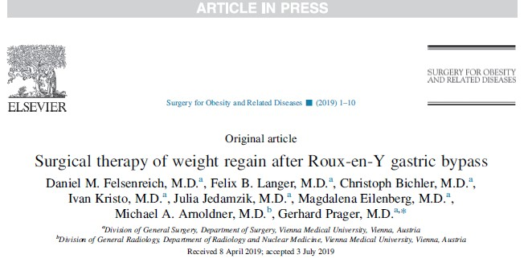
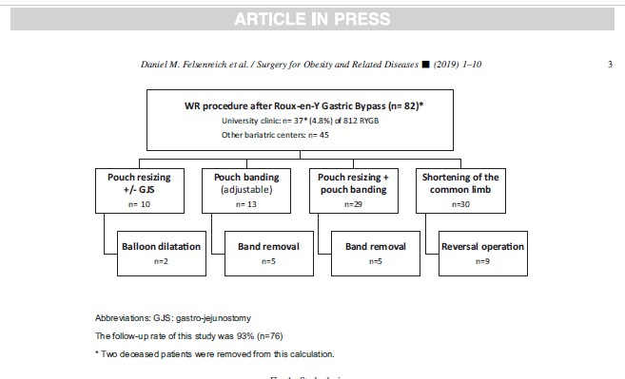
Consider revising
a mainly restrictive procedure to an operation with a considerable
ipoabsorptive component

Slide 40
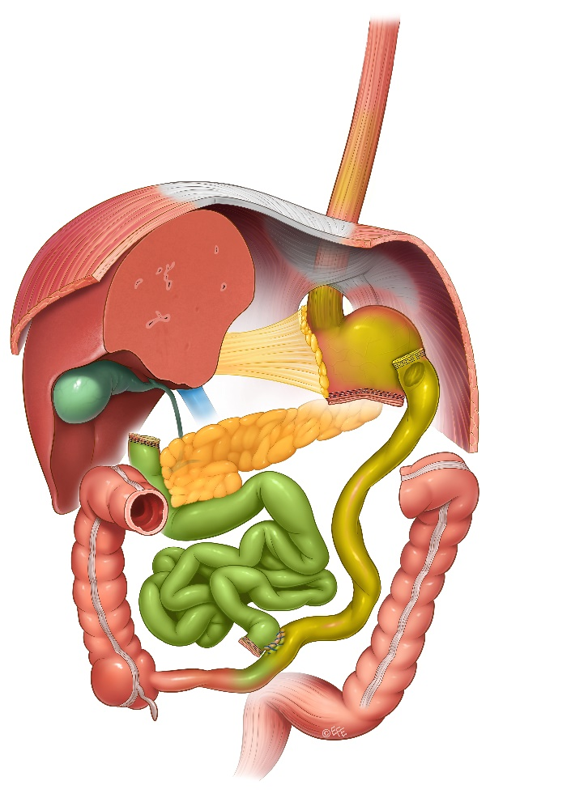

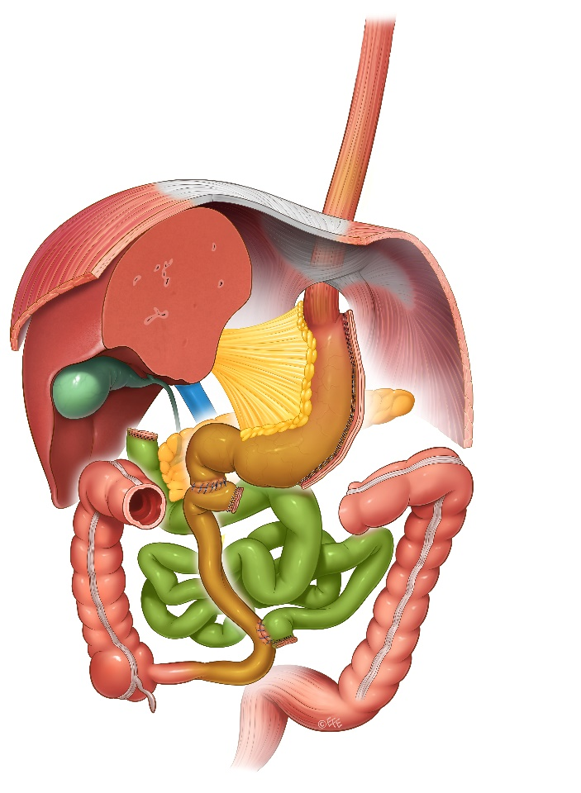



Option 5: Conversion to BPD/DS
Procedure
Complex conversion involving sleeve gastrectomy and duodeno-ileal anastomosis
Effectiveness
76% excess BMI loss at 3 years
Advantages
Excellent long-term results, best option for treating weight regain
Disadvantages
Increased morbidity, mortality, and nutritional deficiencies

Slide 41

BPD/DS: Detailed View
Re-establish Gastric Continuity
First step in the conversion process
Perform Sleeve Gastrectomy
Creates restriction by reducing stomach size
Create Duodeno-ileal Anastomosis
Establishes malabsorptive component with long biliopancreatic loop

Slide 42
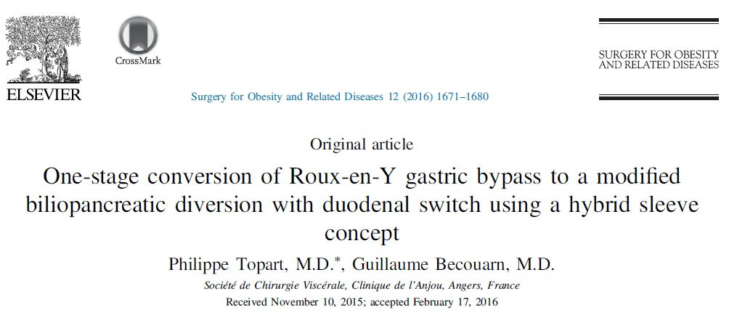
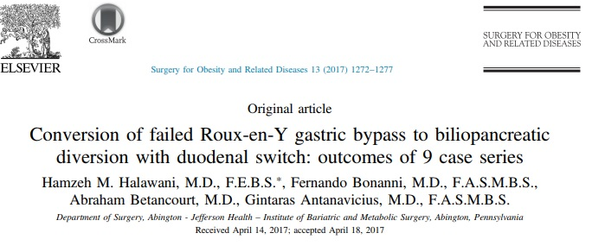
Conversion to DS

Slide 43
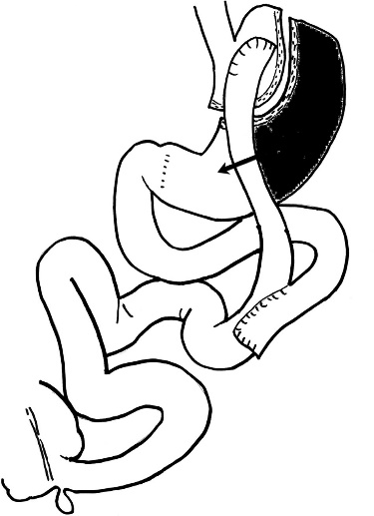
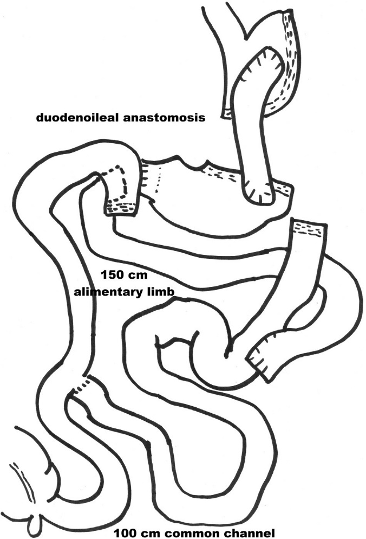
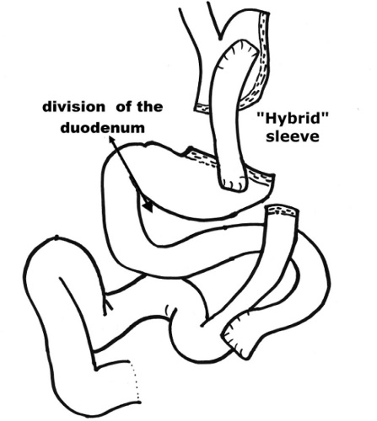
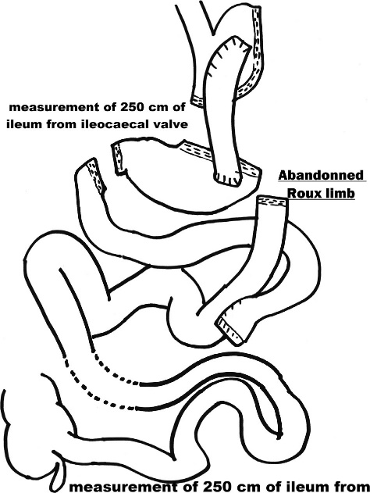
?

Slide 44
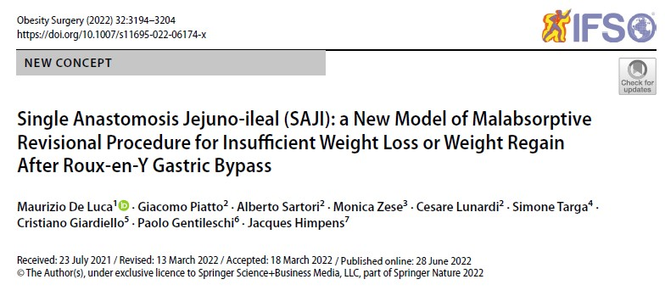

Slide 45
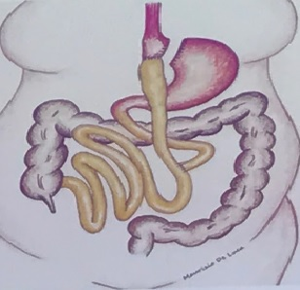
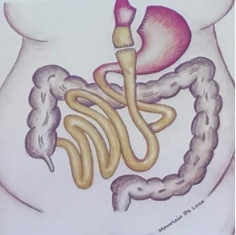
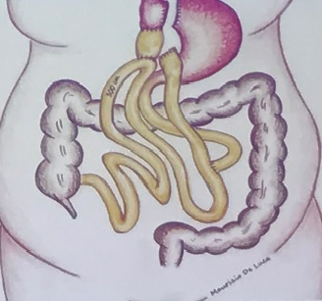
Single Anastomosis Jejuno-ileal (SAJI)
Courtesy Dr. M.De Luca
Transection of the alimentary limb 20-25 distally the gastro-jejunal anastomosis
Measurement of the ileum 300 cm from the ileo-cecal valve
Jejuno-ileal anastomosis
Ipoabsorpitive procedure

Slide 46
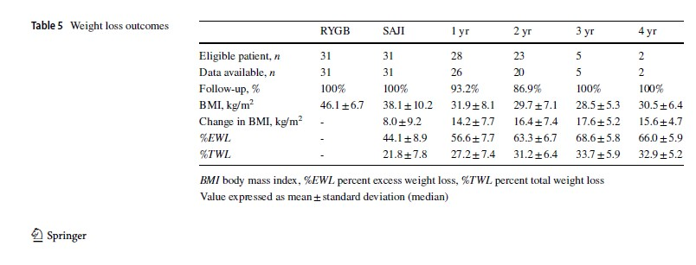
SAJI is a new simple revisional surgery that achieved satisfactory medium-term results in a relatively small cohort of patients

Slide 47
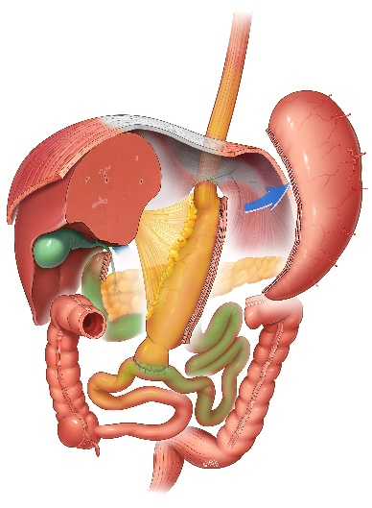


Comparing Surgical Options
Procedure
%EBMIL at 3 Years
Major Complications
Mortality
BPD/DS Conversion
76%
15.1%
1.2%
Distal RYGB
52.2%
11.9%
0.6%
Pouch/GJ Revision
14%
3.5%
0%
Banding
47.3%
5.8%
0.2%
Endoscopic
32.1%
15%
0%

Slide 48

Weight Loss Effectiveness
BPD/DS conversion offers the highest weight loss effectiveness at 3 years, followed by distal RYGB and banding procedures.

Slide 49




Risk vs. Benefit Analysis
Moderate Effectiveness, Moderate Risk
High Effectiveness, High Risk
BPD/DS, Distal RYGB: Best weight loss but higher complications
Banding: Good weight loss with moderate reoperation rate
Lower Effectiveness, Lower Risk
Minimal Invasiveness
Endoscopic: Safest approach but modest weight loss
Pouch/GJ Revision: Safer but less durable results

Slide 50








Nutritional Considerations
Severe Deficiencies
TPN requirement in 14-21% of Distal RYGB patients
Protein-Calorie Malnutrition
8-31% incidence with malabsorptive procedures
Micronutrient Deficiencies
Common with BPD/DS and Distal RYGB
Lifelong Monitoring
Essential after malabsorptive revisions

Slide 51



Follow-Up Requirements
Frequent Monitoring
Regular clinic visits especially after malabsorptive procedures
Laboratory Testing
Comprehensive nutritional panels to detect deficiencies early
Patient Education
Ongoing nutritional counseling and supplement adherence

Slide 52


WR – IW Prevention ? : RYGB e-Pouch e-BPL
s-Pouch 4,5x4,5 cm
e-Pouch 3x10 cm
AL 100cm
AL 120cm
s-BPL 100cm
e-BPL 140cm

Slide 53


Grazie r.bellini@ao-pisa.toscana.it

